Slide 1
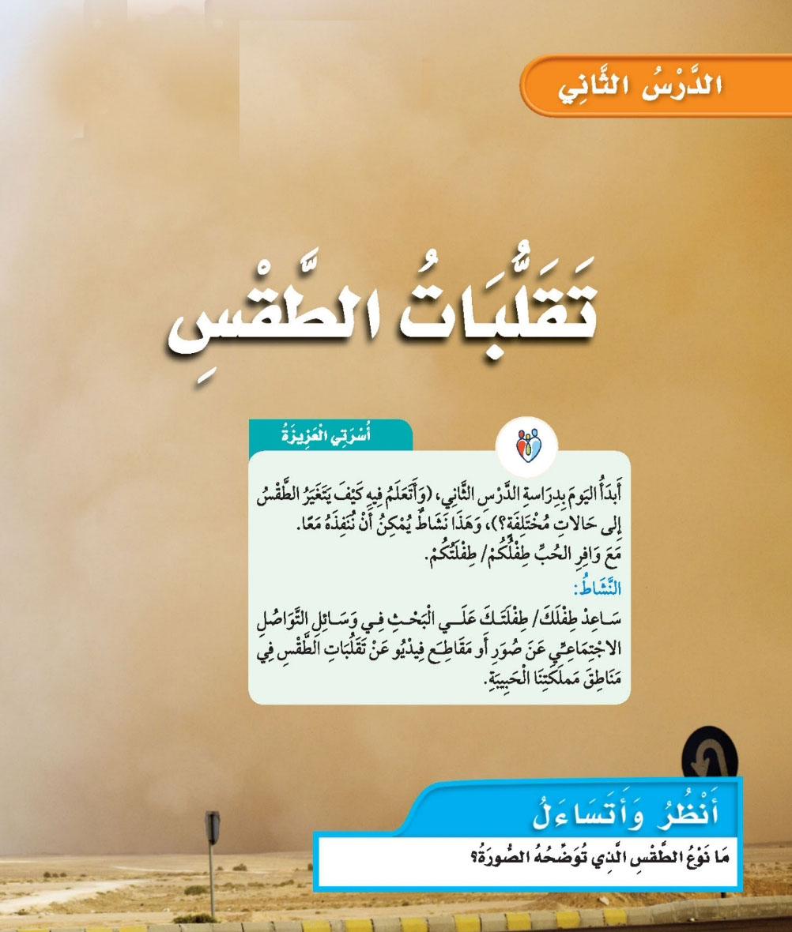

Slide 3

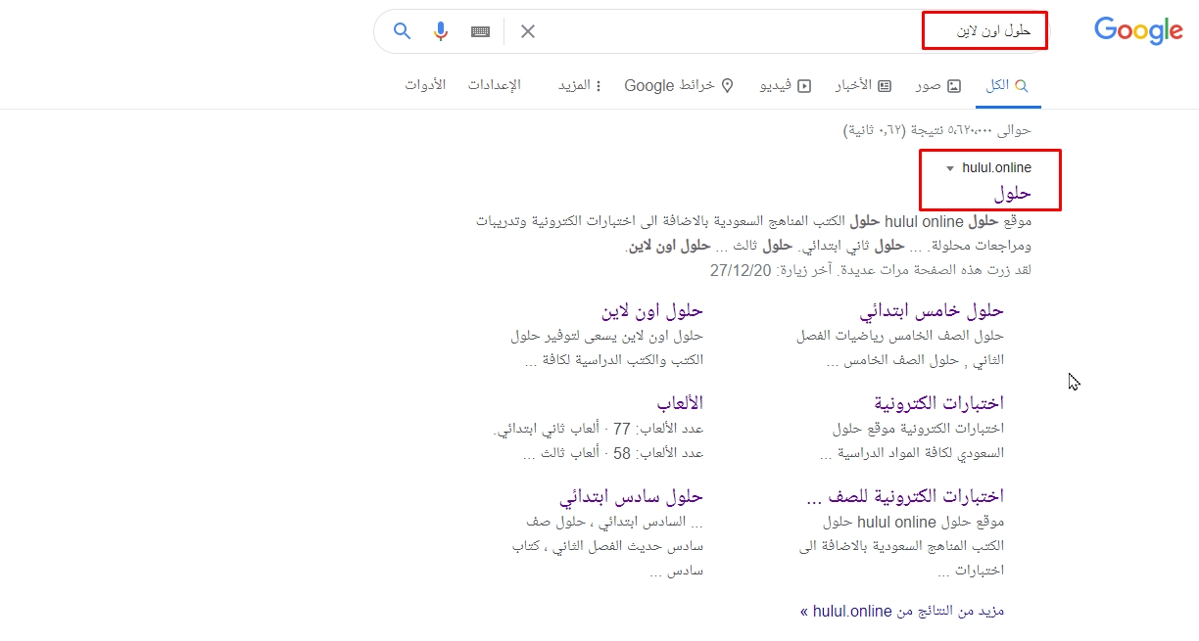
تجدنا في جوجل

Slide 4
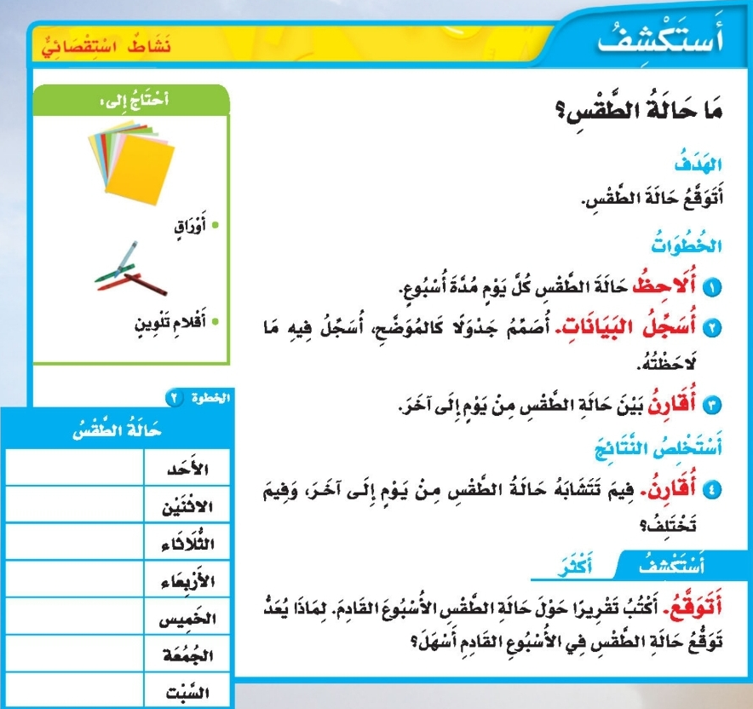

Slide 5

ما هي أنواع الطقس القاسي؟

Slide 6
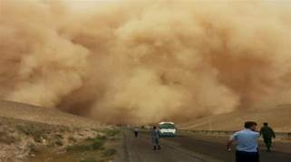
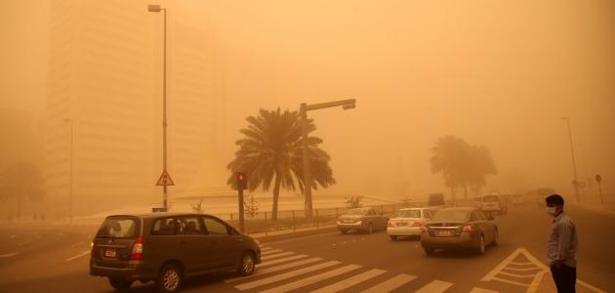
العاصفة الرملية :
عاصفة تحمل فيها الرياح كميات من الرمل و الغبار و الهواء ،و تشكل الرمال المحمولة في الرياح سحابة فوق سطح الأرض.

Slide 7
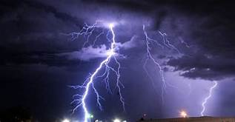
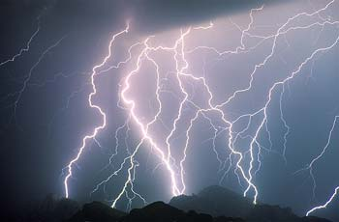
العاصفة الرعدية:
أحد أنماط الطقس القاسي و هي عاصفة مصحوبة بالرعد و البرق و الأمطار الشديدة و الرياح القوية

Slide 8
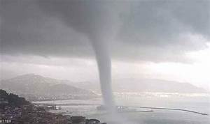
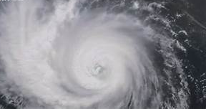
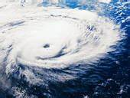
الإعصار الحلزوني:
عاصفة كبيرة مصحوبة برياح قوية و أمطار غزيرة و تتكون فوق المحيطات

Slide 9
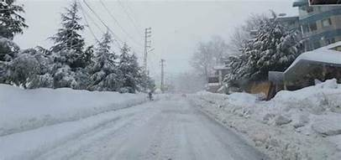
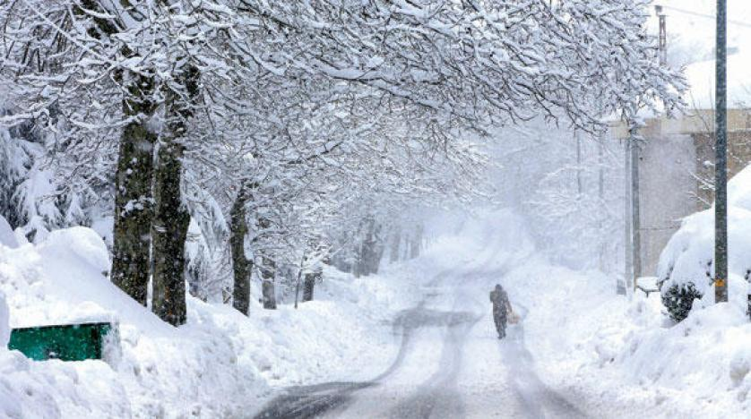
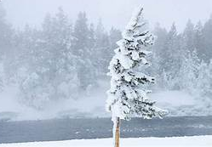
العاصفة الثلجية:
عاصفة كبيرة مصحوبة برياح قوية و أمطار غزيرة و تتكون فوق المحيطات

Slide 10
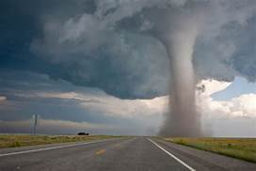
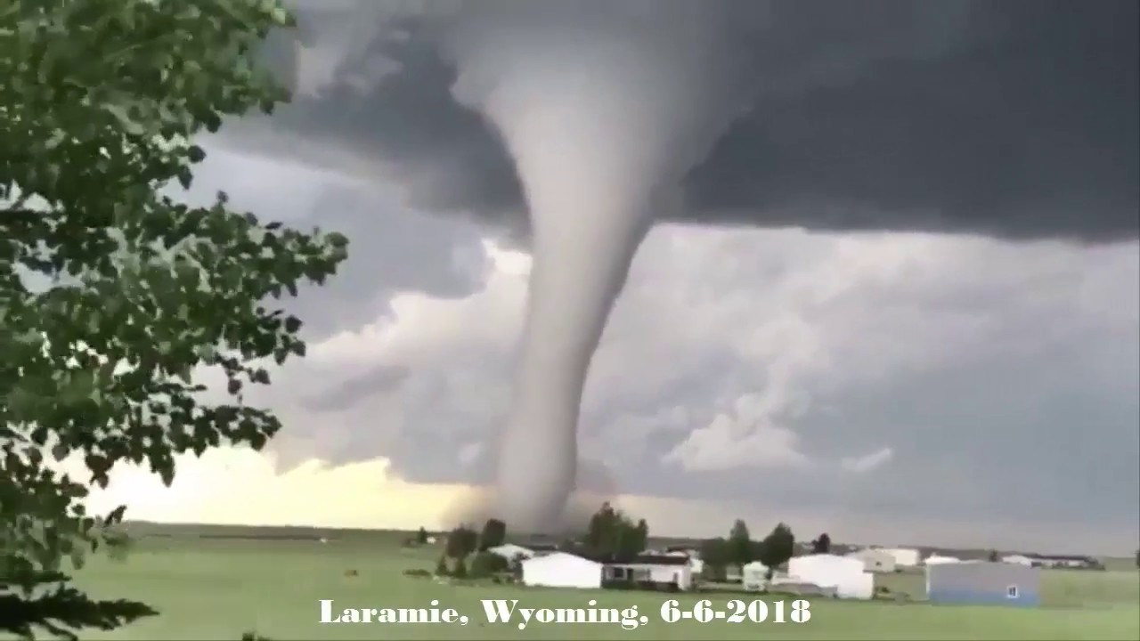
الإعصار القمعي:
عاصفة قوية مع رياح دوارة تتشكل على الأرض و يبدو كمقع كبير و طويل

Slide 11

فيم يتشابه الإعصار القمعي و الإعصار الحلزوني؟
جميعها مصحوبة برياح قوية

Slide 12
لماذا يعد الإعصار القمعي من العواصف القوية
الإعصار القمعي عاصفة قوية تتحرك فيه الرياح بشكل دائري و بسرعة 160 كيلومترا في الساعة أو اكثر، و يعمل الإعصار القمعي على تدمير معظم الأشياء التي تواجهه في طريقه

Slide 13
جميع الحقوق محفوظة لموقع حلول اون لاين يحق لك الاستخدام والتعديل عليها كما تشاء
لكن يحرم بيعها
او نشرها في المواقع الاخرى

Slide 14
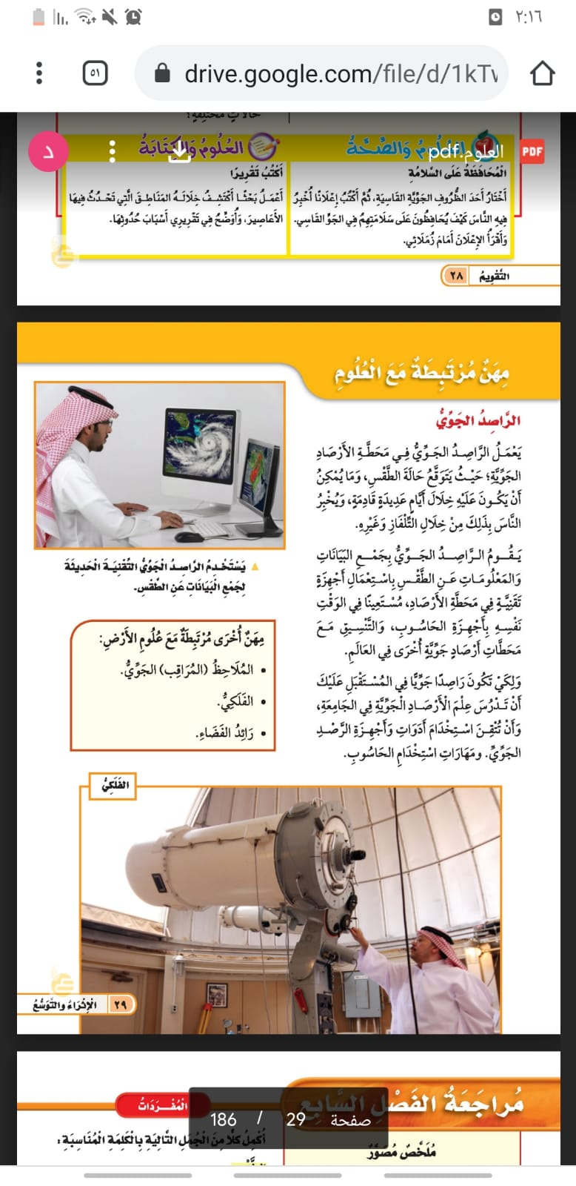

Slide 15

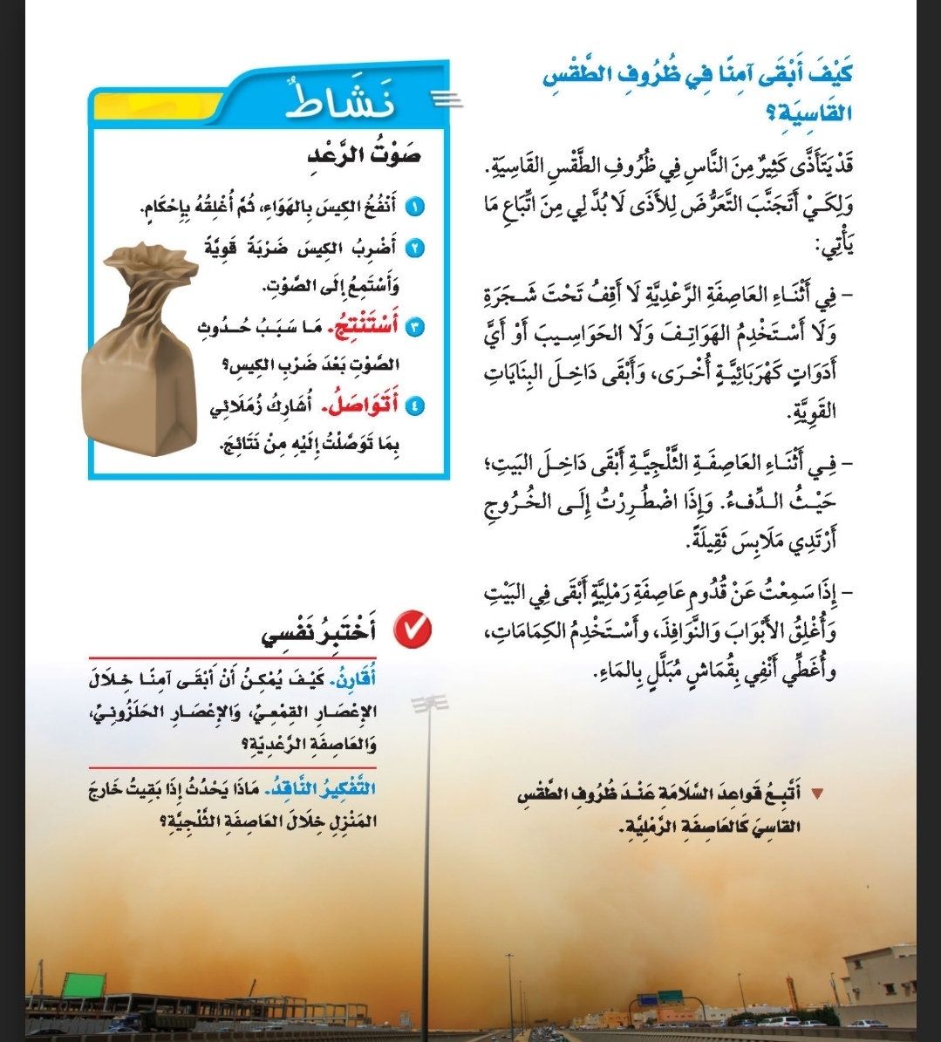
كيف أبقى آمنا في ظروف الطقس القاسية؟

Slide 16
أقارن بين كيف أبقى آمنا خلال الإعصار القمعي، و الإعصار الحلزوني ، والعاصفة الرعدية
العاصفة الرعدية لا أقف تحت الشجرة ولا استخدم الأجهزة الكهربائية مثل الهواتف و الحواسيب وأبقى داخل البينايات القوية
أما الإعصار القمعي و الإعصار الحلزوني أبقى داخل البيت و ابتعد عن النوافذ والأبواب

